Slide 1
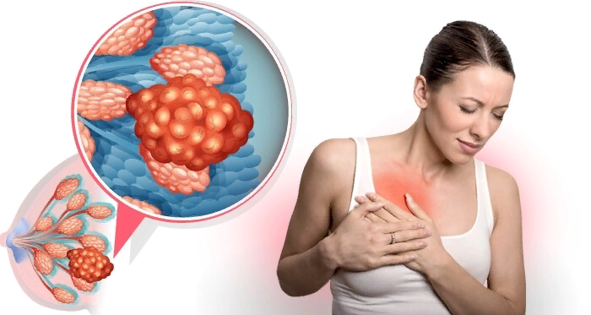
Дисгормональные заболевания и рак молочной железы

Slide 2
Дисгормональные заболевания молочной железы:
Мастопатия
Галакторея
Галактоцеле
Мастодиния
Гинекомастия

Slide 3
Дисгормональные заболевания
Мастопатия (фиброаденоматоз, болезнь Реклю) — патологический процесс, развивающийся в молочной железе под влиянием нарушенного гормонального баланса и характеризующийся образованием в молочной железе узлов, кист или диффузного уплотнения. В ее патогенезе играет роль нарушение нормального соотношения между фолликулином и гормоном желтого тела.

Slide 5
Дисгормональные заболевания
Галакторея — выделение молока вне физиологической лактации (результат выделения в кровь гормона переднего аденогипофиза пролактина и гормона заднего отдела гипофиза окситоцина).

Slide 6
Дисгормональные заболевания
Галактоцеле — молочная киста, возникающая в периоде лактации у женщин, перенесших острый мастит. В результате рубцовых изменений в молочных ходах происходит облитерация одного из них и отшнурование участка железистой ткани, продолжающей секретировать. При прекращении лактации молочные кисты не всегда подвергаются полному обратному развитию

Slide 7
Дисгормональные заболевания
Мастодиния (масталгия, болезнь Купера) — боли в молочной железе в предменструальном периоде. Причина болей — цикличное нагрубание желёз, обусловленное венозным застоем и отечностью стромы (даже у здоровой женщины объём железы в это время увеличивается на 15%).

Slide 8
Дисгормональные заболевания
Гинекомастия — дисгормональное заболевание молочных желёз у мужчин. В большинстве случаев это доброкачественное состояние. Однако иногда гинекомастия возникает при гормонально-активных феминизирующих опухолях половых желёз. Гинекомастия возможна при аденоме предстательной железы, циррозе печени, нарушениях функции коры надпочечников и гипофиза, приеме лекарств.

Slide 9
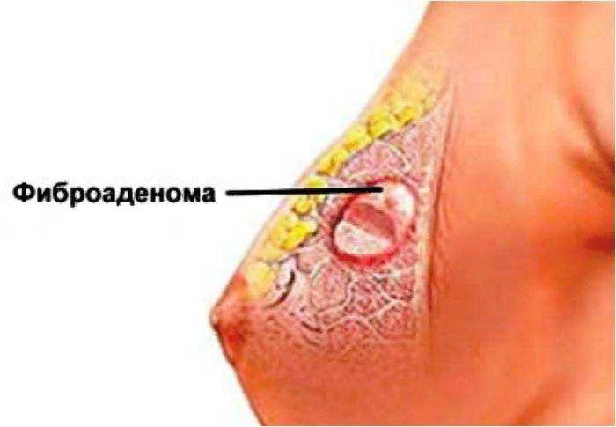
Доброкачественные опухоли молочной железы
Фиброаденома молочной железы — доброкачественная опухоль, состоящая из пролиферирующих эпителиальных элементов и соединительной ткани. У женщин старше 40 лет может злокачественно перерождаться с частотой до 1%. Выделяют периканаликулярную и интраканаликулярную фиброаденомы.

Slide 10
Доброкачественные опухоли молочной железы
Интрадуктальная папиллома («кровоточащий сосок», болезнь Минца) — доброкачественная эпителиальная опухоль ворсинчатой структуры, состоящая из фиброваскулярной стромы, покрытой опухолевыми клетками. Развивается она в протоках, связанных с соском.

Slide 11
Жалобы
Боли в молочной железе различной интенсивности и характера (мастопатия, мастодиния). Пальпируемое одиночное объемное образование (фиброаденома, галактоцеле). Множественные поражения обеих молочных желез (мастопатия). Цикличное увеличение патологических участков или нагрубание молочной железы во время месячных (мастопатия, мастодиния). Выделения из соска: геморрагического характера (интрадуктальная папиллома), молока (галакторея), слизи буроватого цвета (галактоцеле, сообщающееся с протоком железы). Увеличение одной или обеих молочных желез у мужчины (гинекомастия).

Slide 12
Обследование больного
При осмотре и пальпации определяют асимметричность размеров желёз, втяжение соска, флюктуацию, либо уплотнение железы. Признаки злокачественного процесса могут быть выявлены в положении больной стоя с руками, упертыми в бёдра, или при поднятии ко лбу сложенных ладонями рук. В таком положении напрягаются грудные мышцы, и над опухолью, прорастающей связки молочной железы, можно заметить втяжение кожи. Пальпируются также подмышечные и надключичные лимфоузлы (в положении больной стоя или сидя).

Slide 13
диагностика
1. УЗИ молочной железы позволяет дифференцировать кистозные образования от солидных. В злокачественных опухолях больше плотных структур, чем в доброкачественных. УЗИ облегчает проведение “прицельной” пункционной биопсии.
2. Маммография (рентгеновская). Позволяет увидеть более плотные, чем ткань молочной железы, ткани опухолей (например, содержащие микрокальцинаты); уплотненные лимфоузлы.
3. Контрастная маммография (дуктография) назначается при выделениях из протоков железы. Контраст - верографин 60% 0,3—1,0 мл. Выявляются дефекты заполнения молочных ходов.

Slide 14
диагностика
4. Термография. Опухолевые узлы выделяют большее количество тепла, что видно на термограмме. Однако исследование дает большое количество ложноположительных и ложноотрицательных результатов.
5. Гистологическое и цитологическое исследование отделяемого из соска.
6. Тонкоигольная пункционная биопсия с цитологическим и гистологическим исследованием (отрицательный ответ не исключает наличие опухоли),
7. Эксцизионная биопсия.

Slide 15
Группы препаратов, которые используют в терапевтическом лечении:
Витамины
Седативные препараты
Адаптогены растительного происхождения: «Настойка женьшеня», «Элеутерококк», «Китайский лимонник»
Мочегонные средства
Фитотерапия: «Мастадинон», «Циклодинон»
Гормонотерапия
Оперативное лечение (для узловой формы мастопатии)

Slide 16
Профилактика
Рациональное питание, избегать полуфабрикатов, жирных и копченых продуктов. Употребление витаминов в виде свежих овощей и фруктов. В осенне-зимний период принимать поливитамины. Избегание пестицидов и химических добавок в пище. Выполнение своевременно детородной функции. Контроль над приемом гормональных препаратов. Желательно приступать к их приему только после консультации с врачом. Осуществление грудного вскармливания. Регулярные сексуальные отношения. Своевременное лечение: патология щитовидной железы, гинекологических заболеваний, эндокринных заболеваний, отклонений в работе печени.

Slide 18
Рак молочной железы
Одно из самых распространенных онкологических заболеваний. Занимает 3-е место (до 25%) среди всех карцином; у женщин — занимает 2 место после рака половых органов. Увеличение заболеваемости регистрируется в возрасте 40—45 лет и в 60—70 лет. Заболеваемость раком молочной железы значительно увеличилась за последние 10-20 лет; заболевание возникает у 1 из 9 женщин.

Slide 19
Факторы, способствующие развитию:
Дисгормональные заболевания молочной железы
Добавочные молочные железв
Воспалительные процессы
Травмы
Болезни эндокринной системы
Сокращение периода лактации
Большое число абортов
Малое число родов
Поздний брак

Slide 20
классификация
· папиллярный рак (1% всех случаев рака молочной железы) — внутрипротоковое неинвазивное новообразование низкой степени злокачественности;
· медуллярный рак (5-10%) — чаще большая объемная опухоль со слабой способностью к инвазивному росту, окруженная лимфоцитарным валом;
· воспалительный (маститоподобный) рак (5-10%) распространяется по лимфатическим сосудам кожи;
· инфильтрирующий протоковый скиррозный рак (70%) характеризует образование гнезд и тяжей опухолевых клеток, окруженных плотной коллагеновой стромой;
· болезнь Педжета (рак соска и ареолы молочной железы) (1-2%) — развивается при распространении первичного рака протоков молочной железы в эпидермис.

Slide 21
Клинические стадии основаны на классификации TNM
Стадия I: опухоль размерами менее 2 см в диаметре, нет вовлечения лимфатических узлов и отдаленных метастазов
Стадия II: опухоль 2—5 см в диаметре; пальпируются подвижные подмышечные лимфоузлы
Стадия III: опухоль более 5 см в диаметре, возможно локальное прорастание; пальпируются лимфатические узлы за пределами подмышечной области. Отдаленные метастазы отсутствуют
Стадия IV характеризуется отдаленными метастазами.

Slide 22
обследование
Методика осмотра и пальпации молочной железы описана в разделе «Дисгормональные заболевания и доброкачественные заболевания молочной железы». Частота поражения правой и левой железы одинакова. Наиболее часто опухоль располагается в верхне-наружном квадранте (46,8%), далее - в верхне-внутреннем (11,5%), нижне-наружном (7,9%), нижне-внутреннем (3,8%), в центре железы (7,2%).

Slide 23
Инструментальное исследование
1. УЗИ — в ткани молочной железы определяются плотные узлы.
2. Термографическое исследование иногда обнаруживает местное повышение температуры над опухолью (на 2-3 °С).
3. Маммография - локальное затенение без четких контуров с отходящими в стороны лучами.
4. Цитологическое исследование мазка выделений соска, пораженного «экземой» - при болезни Педжета обнаруживаются крупные пузыристые клетки.
5. Пункционная биопсия - при цитологическом исследовании обнаруживают комплексы атипичных клеток, характерных для опухоли.
6. Эксцизионная биопсия. В биоптате определяют эстрогеновые и прогестероновые рецепторы. Рецепторопозитивные опухоли чаще поддаются гормональной терапии и имеют лучший прогноз.

Slide 25
лечение
Лечение рака молочной железы – комбинированное, которое включает хирургическое вмешательство, химиотерапию, лучевую и гормональную терапию. Для выбора наиболее рациональной схемы лечения больные должны быть осмотрены хирургом, онкологом, лучевым и химиотерапевтом.

